Slide 1



MS Teams – Verwalten der Zusammen- arbeit in Teams

Slide 2
Modul 6: Verwalten der Kommunikation in Microsoft Teams

Slide 3
Modul 6 Agenda
Verwalten von Live-Event- und Besprechungserlebnissen
Verwalten von Telefonnummern
Verwalten des Telefonsystems für Microsoft-Teams
Troubleshot Audio-, Video- und Client-Probleme

Slide 4
Lektion 1: Verwalten von Live-Event- und Besprechungserlebnissen

Slide 5
Einführung in den Unterricht
Nach dieser Lektion können Sie:
Verstehen von Besprechungen und Konferenzen in Microsoft Teams
Einrichten von Konferenzbrücken
Verwalten von Besprechungsrichtlinien
Konfigurieren von Besprechungseinstellungen
Erläutern von Live-Ereignissen in Microsoft-Teams
Verwalten von Live-Ereignisrichtlinien
Konfigurieren der Einstellungen für Live-Ereignisse
Integrieren Yammer Live-Events

Slide 6
Überblick über Besprechungen und Konferenzen in Microsoft Teams
Drei Arten von Sitzungen: Privates Treffen Channel-Meeting Ad-hoc-Sitzung (jetzt treffen)
Besprechungsrichtlinien
Lizenzierung
Transkriptionsdienst
Notes:
Supporting videos for instructor or student use:
Introduction to Meetings in Microsoft Teams for IT Pros
https://www.youtube.com/watch?v=redE59lo2_Y&list=PLaSOUojkSiGnKuE30ckcjnDVkMNqDv0Vl&index=4

Slide 7
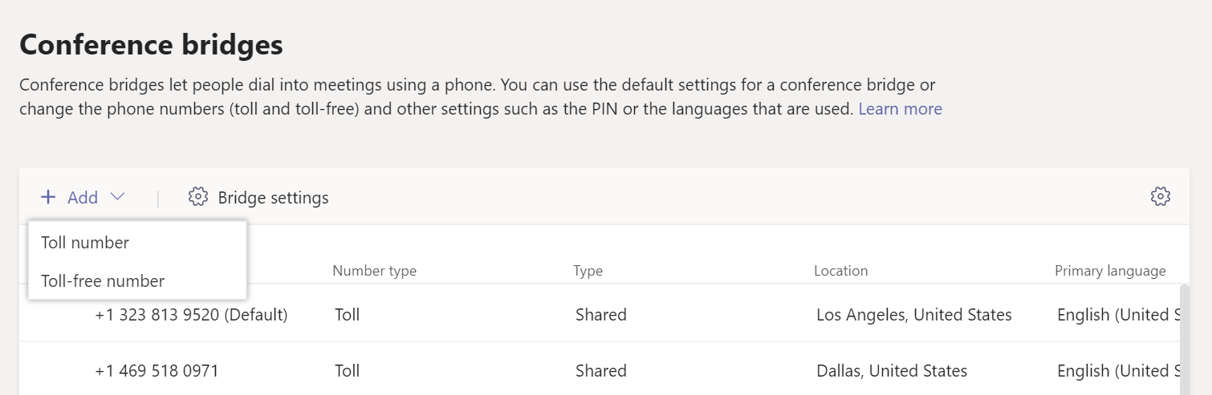
Konfigurieren von Konferenzbrücken
Hinzufügen zusätzlicher Konferenzbrückennummern
Definieren einer Standardkonferenzbrückennummer
Konfigurieren von Konferenzbrückeneinstellungen im Teams Admin Center

Slide 8
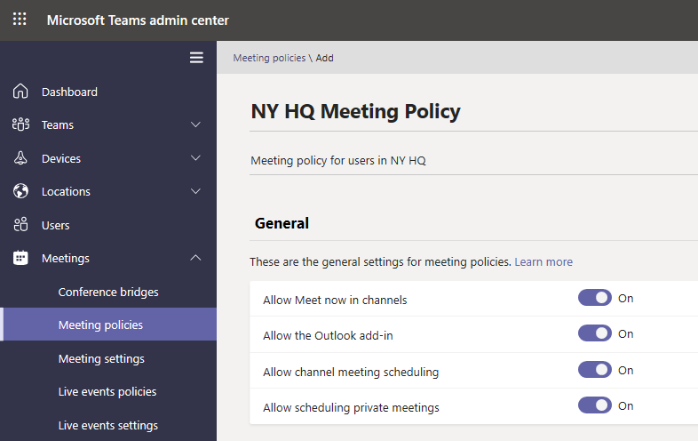
Verwalten von Besprechungsrichtlinien
Anwenden von Besprechungsrichtlinien: Pro Veranstalter Pro Benutzer Pro Organisator und pro Benutzer
Erstellen einer neuen Besprechungsrichtlinie
Zuweisen von Besprechungsrichtlinien zu einem Benutzer
Erstellen und Konfigurieren einer Besprechungsrichtlinie mit PowerShell

Slide 9
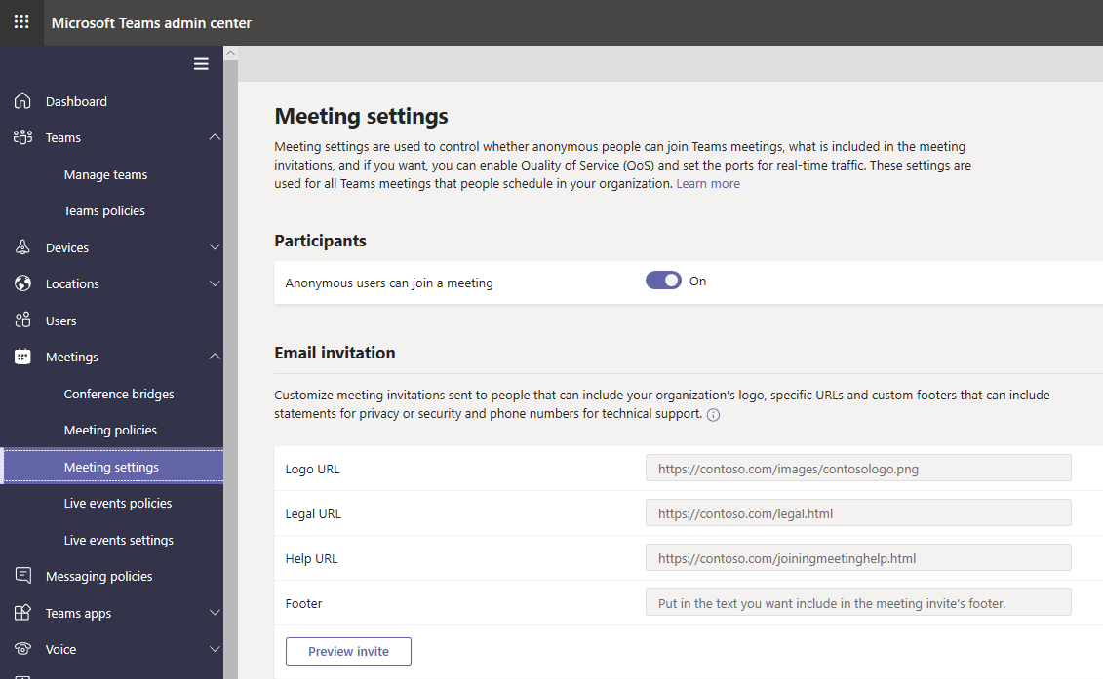
Verwalten von Besprechungseinstellungen
Besprechungs-einstellungen: Teilnehmer (anonymer Beitritt) E-Mail-Einladung (Anpassung) Netzwerkeinstellungen Konfigurieren der Besprechungs-einstellungen im Teams Admin Center

Slide 10
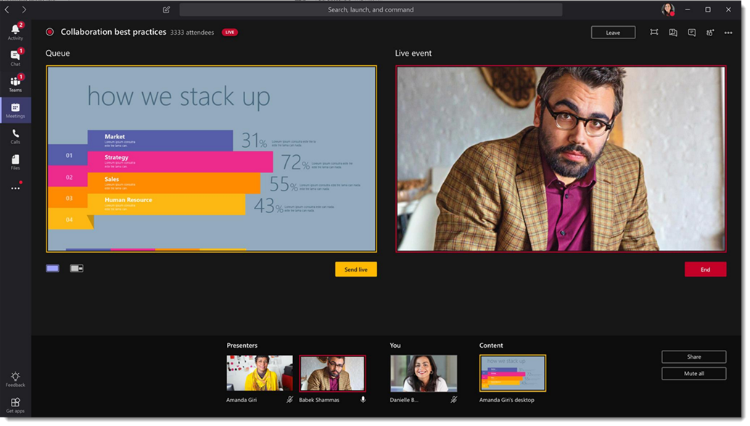
Übersicht über Live-Events in Microsoft Teams
Übertragen von Video- und Besprechungsinhalten online an große Zielgruppen: Ereignisgruppenrollen Benutzeranforderungen für die Erstellung von Live-Events Wer kann an Live-Events teilnehmen? Live-Ereigniskomponenten Enterprise Content Delivery Network Teilnehmererfahrung Live-Ereignisnutzungsbericht
Notes:
Supporting videos for instructor or student use:
Live Events in Microsoft Teams
https://www.youtube.com/watch?v=0pnfFsUtaDQ&list=PLaSOUojkSiGnKuE30ckcjnDVkMNqDv0Vl&index=16&t=0s

Slide 11
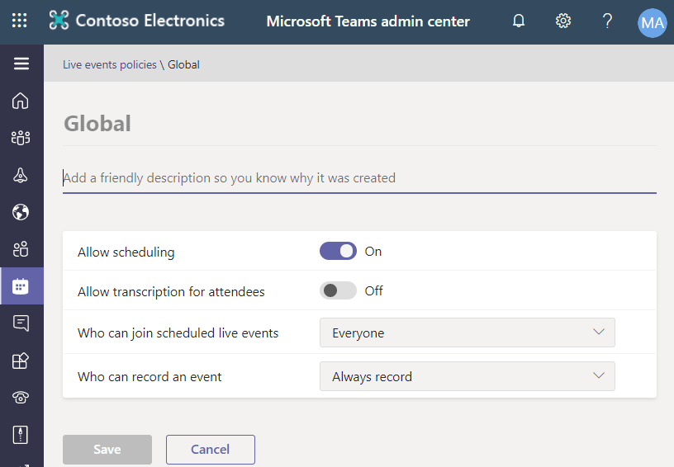
Verwalten von Live-Ereignisrichtlinien
Verwenden Sie Liveereignisrichtlinien, um zu steuern, wer was in Live-Events in Ihrer Organisation tun kann: Standardrichtlinie für Liveereignisse Erstellen oder Bearbeiten einer Live-Ereignisrichtlinie Zuweisen einer Richtlinie zu Benutzern Verwalten von Richtlinien mit PowerShell

Slide 12
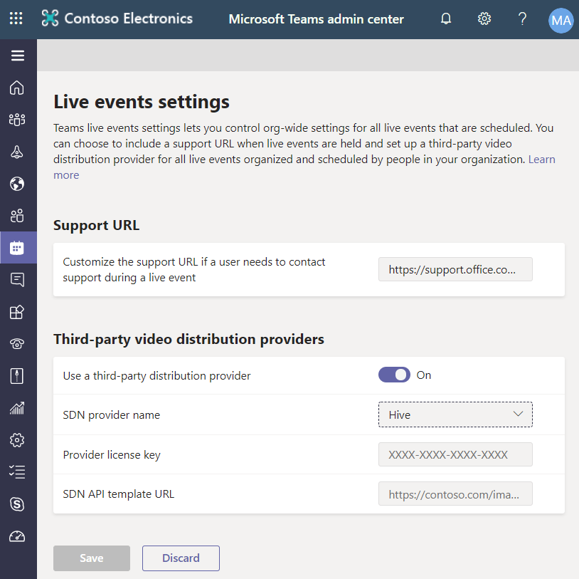
Verwalten von Live-Ereigniseinstellungen
Live-Ereigniseinstellungen verwalten: Verwenden eines Drittanbieters SDN-Anbietername Anbieter-Lizenzschlüssel URL der SDN-API-Vorlage Einrichten der Support-URL mit Windows PowerShell
Konfigurieren eines Drittanbieters für Video mithilfe von Windows PowerShell

Slide 13
Integrieren Yammer Live-Events
Yammer Netzwerk- und Gruppenanforderungen für Live-Events
Übertragen einer Live-Veranstaltung in Yammer
Verwenden einer externen App oder eines externen Geräts
Übertragen einer Veranstaltung, die in Teams erstellt wurde

Slide 14
Lektion 2: Verwalten von Telefonnummern

Slide 15
Einführung in den Unterricht
Nach dieser Lektion können Sie:
PSTN-Konnektivitätslösung bewerten
Erläutern, wie Sie neue Telefonnummern erhalten
Verwalten von Notfalladressen
Verwalten von Telefonnummern für Benutzer
Verwalten von Spracheinstellungen für Benutzer

Slide 16
PSTN-Konnektivitätslösungen bewerten
PSTN-Konnektivität kann auf zwei Arten hergestellt werden: 1. Anrufplan
Inlandsanrufplan Inländische und internationale Anrufplanung
2. Direktes Routing
Infrastrukturanforderungen für Direct Routing: Unterstützte SBC
Ein öffentlicher DNS-FQDN und eine öffentliche IP-Adresse, die zum Herstellen einer Verbindung mit dem SBC verwendet wird Ein öffentliches vertrauenswürdiges Zertifikat für die SBC, das für die Kommunikation mit Direct Routing verwendet wird Firewall-IP-Adressen und -Ports, die für Direct Routing- und Microsoft Teams-Medien geöffnet wurden Medientransportprofil sollte TCP/RTP/SAVP und UDP/RTP/SAVP Medien-Verkehrscodecs zulassen
Notes:
Supporting videos for instructor or student use:
Direct Routing in Microsoft Teams
https://www.youtube.com/watch?v=1ASftX_Msb8

Slide 17
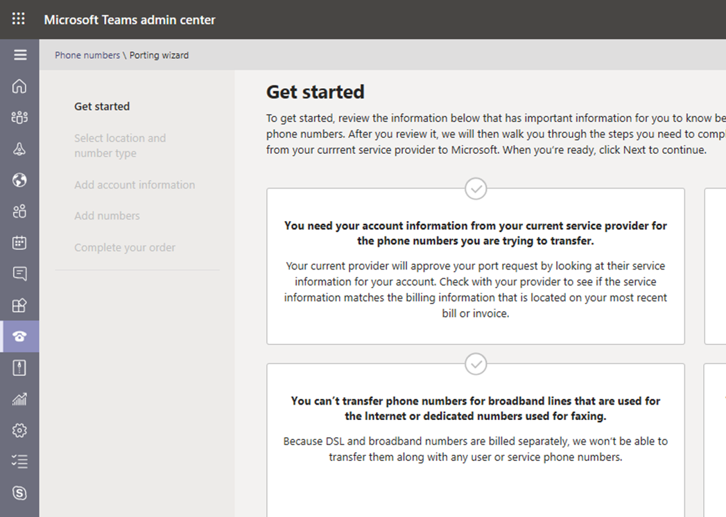
Abrufen von Telefonnummern
Drei Möglichkeiten, Telefonnummern zu erhalten: Verwenden der Microsoft Teams Admin-Center Portieren Sie Ihre vorhandenen Nummern Verwenden eines Anforderungsformulars für neue Nummern
Zwei Arten von Telefonnummern: Benutzernummern Servicenummern
Festlegen von Telefonnummern in Microsoft Teams Admin Center

Slide 18
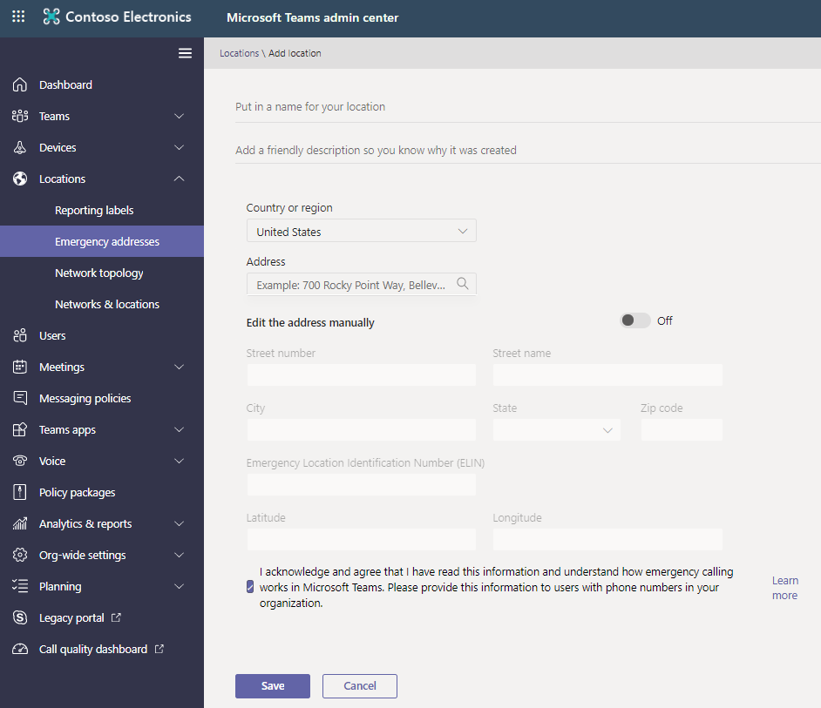
Verwalten von Notfalladressen
Hinzufügen von Notfallstandorten
Ändern eines Notfallstandorts
Entfernen eines Notfallstandorts
Notes:
Plan for emergency locations :make a list of all physical addresses decide on emergency locations

Slide 19
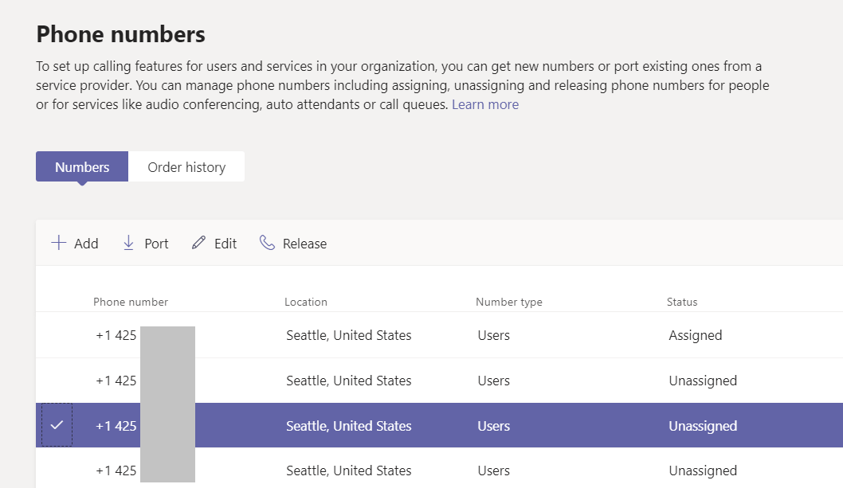
Verwalten von Telefonnummern für Benutzer
Zuweisen von Telefonnummern im Teams Admin Center
Ändern einer Telefonnummer für einen Benutzer
Entfernen einer Telefonnummer für einen Benutzer

Slide 20
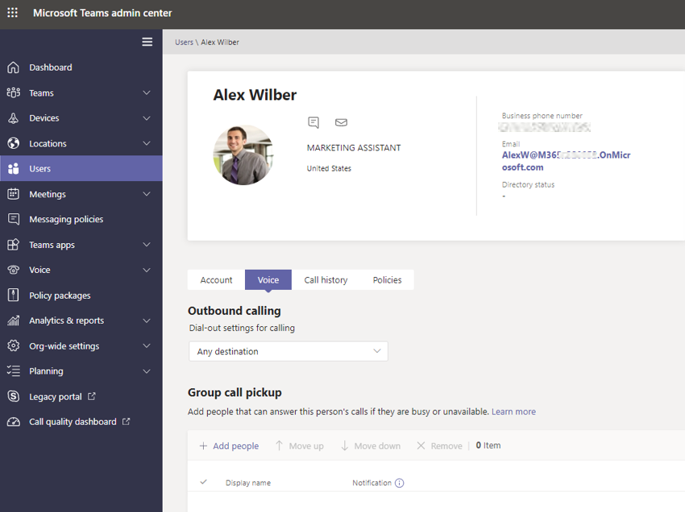
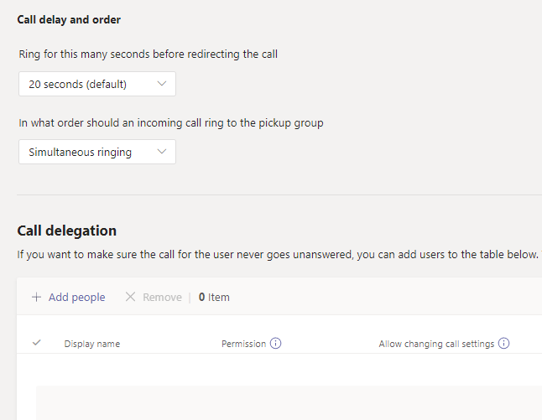
Verwalten von Spracheinstellungen für Benutzer
Notes:
Call sharing
Group call pickup
Use Skype for Business Online PowerShell module to enable or disable call pick up policies

Slide 21
Lektion 3: Verwalten des Telefonsystems

Slide 22
Lektion Einführung
Nach dieser Lektion können Sie:
Erstellen und Verwalten von Ressourcenkonten
Erstellen und Verwalten von Anrufwarteschlangen
Erstellen und Verwalten von automatischen Telefonzentralen
Konfigurieren von Callpark-Richtlinien
Konfigurieren von Richtlinien zum Verwalten von Anruffunktionen
Beschreiben von Teams Direct Routing
Erläutern der Addon-Lizenzierung von Teams

Slide 23
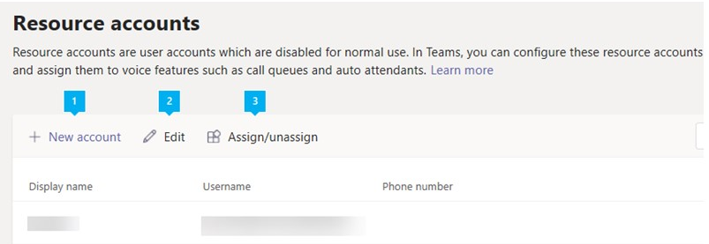
Verwalten von Ressourcenkonten
Ein Ressourcenkonto ist ein deaktiviertes Benutzerobjekt in Azure AD. Telefonsystem-Anrufwarteschlangen und Auto-Telefonzentralen muss mindestens ein zugeordnetes Ressourcenkonto in Microsoft Teams haben:
Erstellen eines Ressourcenkontos mit einer Telefonnummer
Erstellen eines Ressourcenkontos ohne Telefonnummer
Erstellen eines Ressourcenkontos im Microsoft Teams Admin Center
Verwalten der Ressourcenkontoeinstellungen im Microsoft Teams Admin Center
Erstellen eines Ressourcenkontos in PowerShell

Slide 24
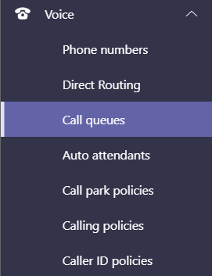
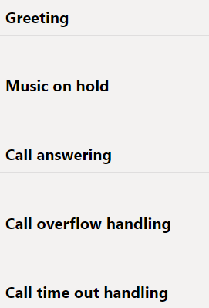
Erstellen und Konfigurieren einer Anrufwarteschlange
Beginnen Sie mit dem Erstellen der Anrufwarteschlange
Mautgebühren oder gebührenfreie Service-Telefonnummern erhalten oder übertragen
Erstellen einer neuen Anrufwarteschlange
Routingmethode
Auswählen einer Agenten-Opt-Out-Option
Festlegen der Optionen für anrufüberlauf- und Timeoutbehandlungsoptionen
Anrufwarteschlangecmdlets

Slide 25
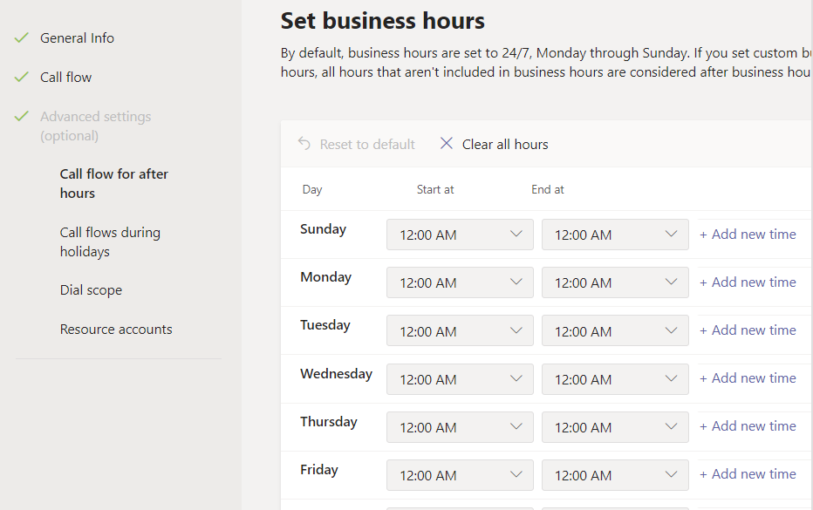
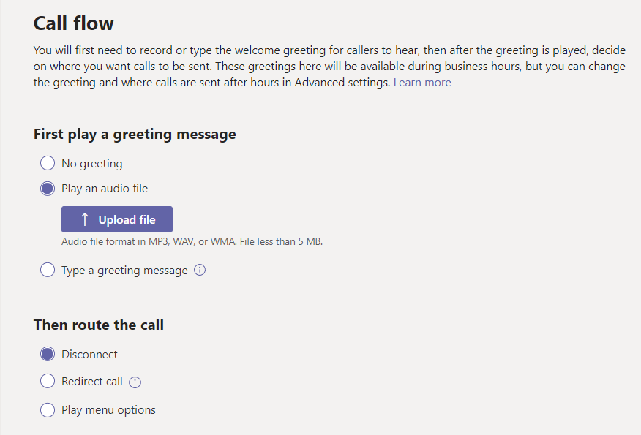
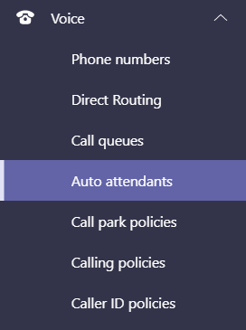
Erstellen und Konfigurieren einer automatischen Telefonzentrale
Einrichten einer aut. Telefonzentrale mit einem vorhandenen Ressourcenkonto
Zuweisen von Telefonnummern für eine aut. Telefonzentrale
Suche nach Benutzern
Menüoptionen festlegen

Slide 26
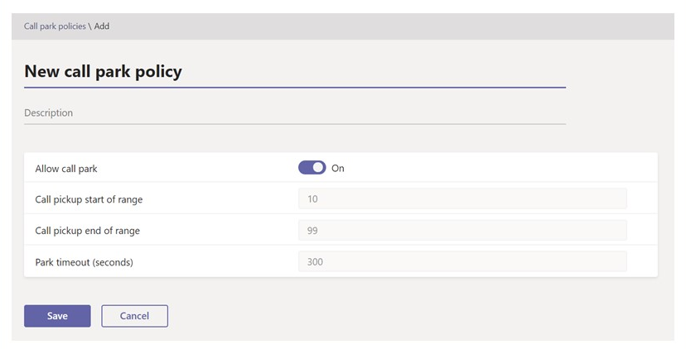
Verwalten von Callpark-Richtlinien
Call Park ermöglicht es einem Benutzer, einen Anruf im Teams-Dienst in der Cloud zu halten:
Aktivieren einer Parken von Anrufen-Richtlinie
Zuweisen einer Parken von Anrufen-Richtlinie
Konfigurieren des Anrufparks und Abrufens mit PowerShell
Problembehandlung Parken von Anrufen

Slide 27
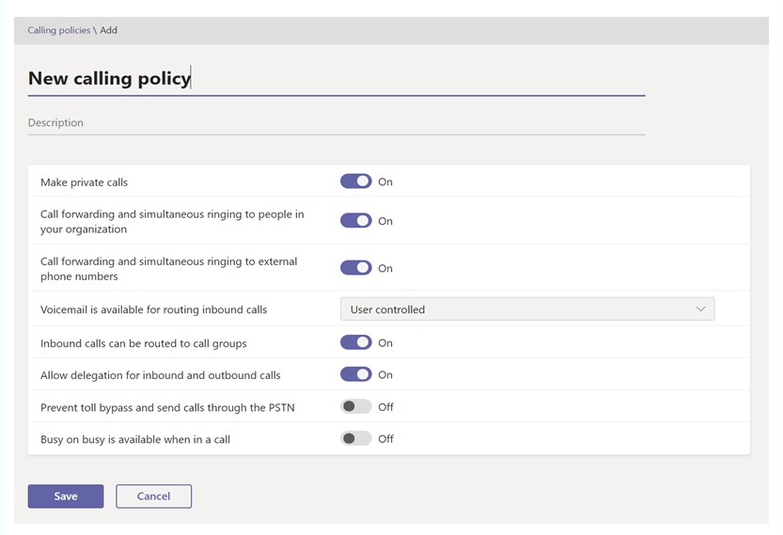
Verwalten von Anrufrichtlinien
Erstellen einer benutzerdefinierten Aufrufrichtlinie
Ändern einer vorhandenen Aufrufrichtlinie
Zuweisen einer Aufrufrichtlinie zu einem Benutzer
Aufrufen von Richtlinieneinstellungen

Slide 28
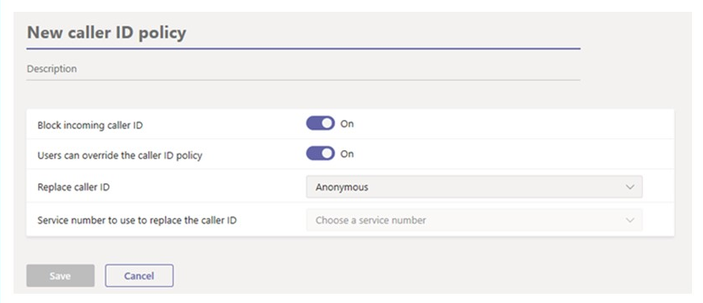
Verwalten von Anrufer-ID-Richtlinien
Anrufer-ID-Richtlinien in Microsoft Teams können Ihnen helfen, den Anrufer zu ändern oder zu blockieren:
Erstellen einer benutzerdefinierten Anrufer-ID-Richtlinie
Bearbeiten einer Anrufer-ID-Richtlinie
Zuweisen einer benutzerdefinierten Anrufer-ID-Richtlinie für Benutzer über PowerShell

Slide 29
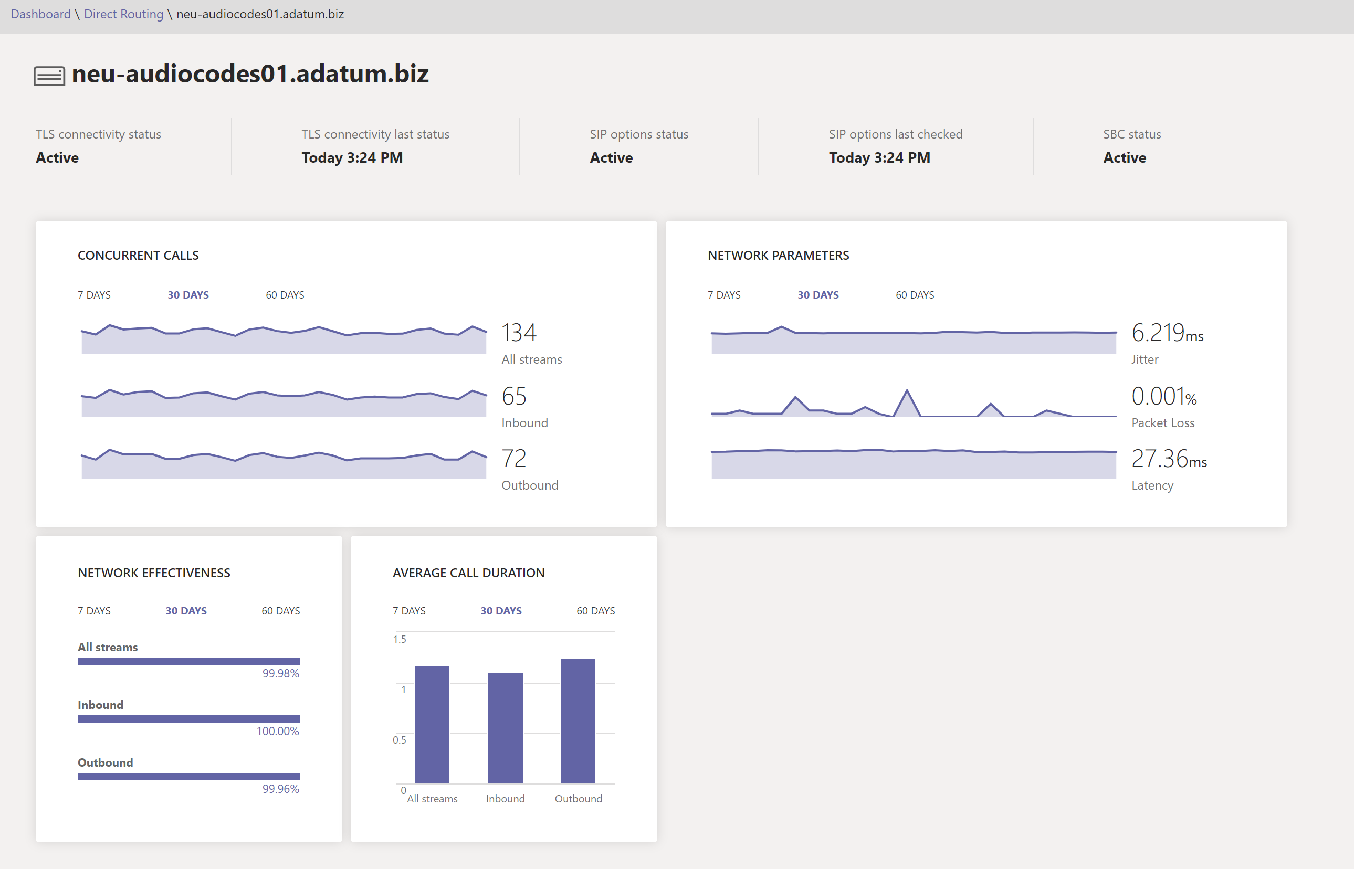
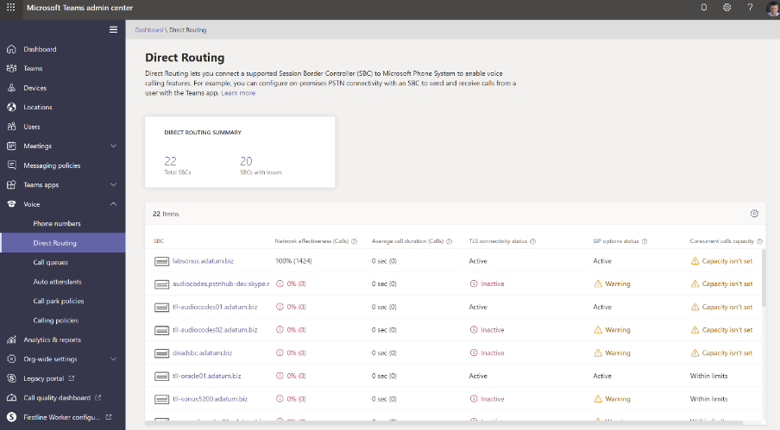
Direct Routing-Integritätsdashboard
Überwachen Sie die Verbindung zwischen Ihrem Session Border Controller und der Direct Routing-Schnittstelle:
Allgemeine Gesundheit
Detaillierte Informationen zu jedem SBC
Netzwerkeffektivitätsverhältnis

Slide 30
Microsoft Teams-Add-On-Lizenzierung
Audiokonferenzen
Gebührenfreie Nummern
Telefonsystem
Anrufpläne: Inländische Anrufpläne
Inländische und internationale Anrufpläne
Microsoft Teams-Räume

Slide 31
Lektion 4: Troubleshot-Audio-, Video- und Client-Probleme

Slide 32

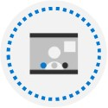

Lektion Einführung
Nach dieser Lektion können Sie:
Beschreiben der wichtigsten Aspekte der Team-Fehlerbehebung
Optimieren der Anrufqualität mithilfe von Call Analytics
Analysieren der Anrufqualität mithilfe des Call Quality Dashboards

Slide 33
Übersicht über die Fehlerbehebung
Beheben von Verbindungsproblemen mit dem Microsoft Teams-Client
Microsoft Teams-Clientcache löschen (Windows, Android und iOS)
Verwenden von Protokolldateien bei der Fehlerbehebung bei Microsoft Teams
Debugprotokolle oder Diagnoseprotokolle
Teams Koexistenz-Problembehandlung mit Skype for Business-Benutzern: Verwenden von Koexistenzmodi zur Fehlerbehebung Untersuchen der Kommunikation mit externen oder Föderationen
Notes:
Supporting videos for instructor or student use:
Troubleshooting Microsoft Teams
https://myignite.techcommunity.microsoft.com/sessions/83474?source=sessions

Slide 34
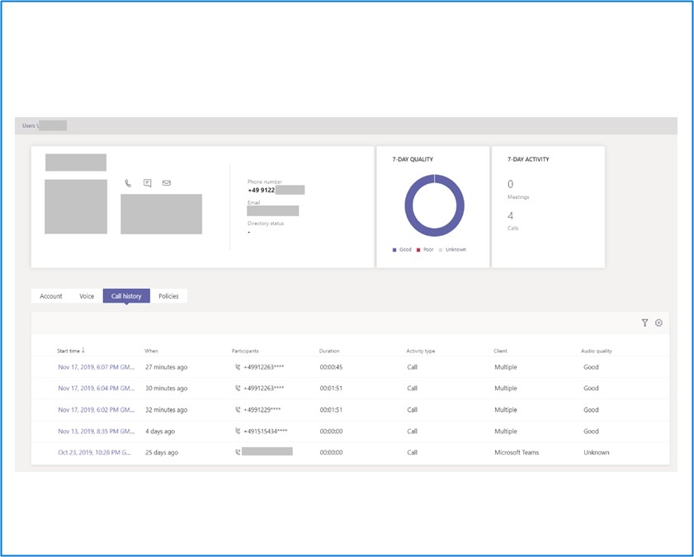
Optimieren der Anrufqualität mithilfe von Call Analytics
Beheben Sie Anruf- oder Verbindungsprobleme mit Microsoft Teams. Aufrufanalyseberechtigungen*:
Team-Admin-Rolle Teams Kommunikationsunterstützung Spezialist
Teams Kommunikationsunterstützung Ingenieur Beheben von Anrufqualitätsproblemen mithilfe von Call Analytics
*The roles have different types of information access
Notes:
Supporting videos for instructor or student use:
Troubleshooting Microsoft Teams
https://myignite.techcommunity.microsoft.com/sessions/83474?source=sessions

Slide 35
Analysieren der Anrufqualität mithilfe des Call Quality Dashboards
Call Quality Dashboard (CQD) wurde entwickelt, um Teams-Administratoren und Netzwerk-Ingenieuren bei der Optimierung eines Netzwerks zu helfen. Verwenden von standortverbesserten Berichten in CQD

Slide 36
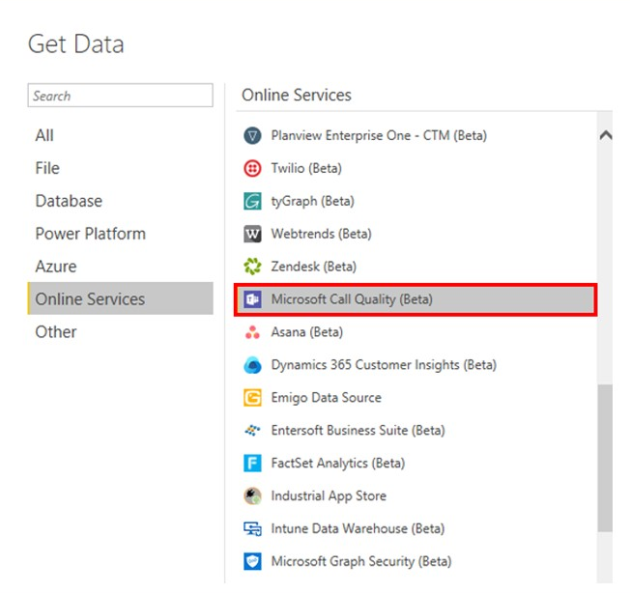
Analyze call quality by using CQD Power BI Connector
Installieren und Einrichten von Microsoft Call Quality Power BI Connector Erstellen von Abfragen
CQD Power BI-Vorlagen: CQD Helpdesk Bericht.pbit CQD Location Enhanced Report.pbit CQD Mobile Device Report.pbit CQD PSTN Direct Routing Report.pbit CQD Zusammenfassung Bericht.pbit CQD Teams-Auslastungsbericht.pbit CQD-Benutzerfeedback (Rate My Call) Report.pbit

Slide 37
Übung: Verwalten der Kommunikation in Microsoft-Teams

Slide 38
Übungen zu Modul 6
Übung 1: Verwalten von Live-Event- und Besprechungserlebnissen
Übung 2: Verwalten des Telefonsystems für Microsoft Teams
Übung 3: Einrichten eines Anrufplans (optional)

